Slide 1

Arquitetura e Organização de Computadores
Revisão Bimestral 2BIM

Slide 2
Universidade Tuiuti do Paraná | Tema da apresentação
Revisão Bimestral 2BIM
Tópicos
Memória Cache
Processadores
Pipeline
Memória Secundária
Arquiteturas RISC x CISC

Slide 3
Universidade Tuiuti do Paraná | Tema da apresentação
Memória Cache
Introdução
A memória cache foi criada por causa de um problema que existe nos sistemas computacionais, entre a velocidade do processador e memória principal, por isso primeiro precisamos entender esta diferença de velocidade entre os dois componentes.

Slide 4
Universidade Tuiuti do Paraná | Tema da apresentação
Memória Cache
Diferença de Velocidade Processador / MP
Na década de 1960, diversos pesquisadores (principalmente da IBM) se reuniram para analisar o comportamento dos processos (programas) e de suas conclusões surgiu um princípio de funcionamento dos programas.
Princípio da localidade

Slide 5
Universidade Tuiuti do Paraná | Tema da apresentação
Memória Cache
Conceito de Localidade
Programa executável tem instruções ordenadas sequencialmente
Quando o programa executa, processador busca instruções sequencialmente em memória, exceto quando ocorre um loop ou comando de desvio, em que a sequência de acesso é alterada abruptamente.
- Principio de Localidade
- Localidade espacial
- Localidade temporal

Slide 6
Universidade Tuiuti do Paraná | Tema da apresentação
Memória Cache
Princípio da Localidade Espacial e Temporal
Programas não são executados de modo que a MP seja acessada randomicamente como seu nome sugere (RAM);
Se um programa acessa uma palavra da memória, há uma boa probabilidade de que ele em breve acesse a mesma palavra novamente, este é o princípio da localidade temporal;
E se ele acessa uma palavra da memória, há uma boa probabilidade de que o acesso seguinte seja uma palavra subsequente ou de endereço adjacente àquela palavra que ele acabou de acessar, neste caso, trata-se da modalidade localidade espacial.

Slide 7
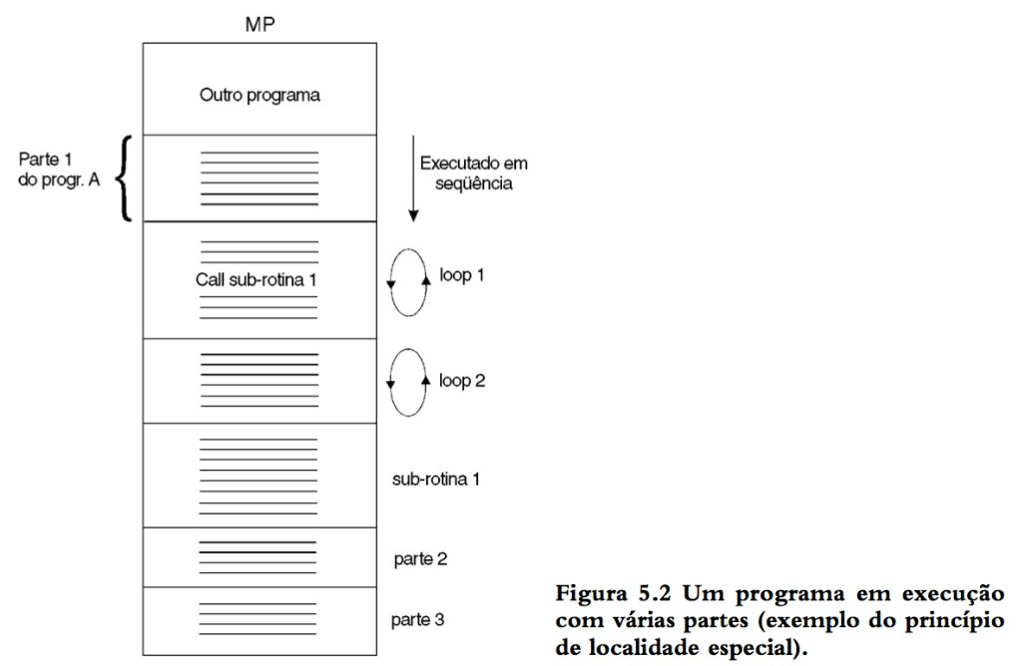
Universidade Tuiuti do Paraná | Tema da apresentação
Memória Cache
Localidade Espacial
Princípio da Localidade Espacial

Slide 8
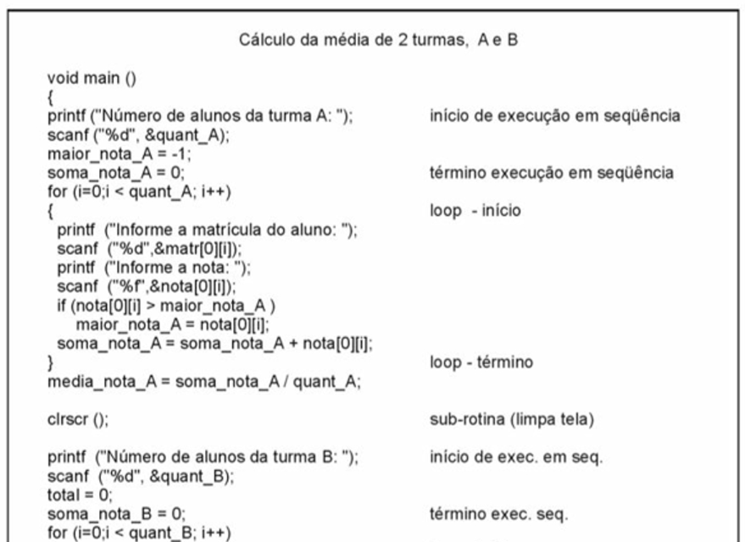
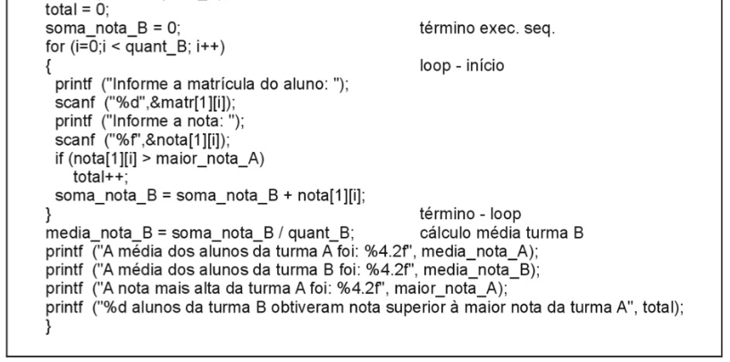
Universidade Tuiuti do Paraná | Tema da apresentação
Memória Cache
Localidade Temporal
Programas tendem a usar o mesmo endereço em um curto espaço de tempo
- Loops repetem um mesmo conjunto de instruções

Slide 9
Universidade Tuiuti do Paraná | Tema da apresentação
Memória Cache
Cache
Memória cache (cache de RAM – entre CPU/MP)
Cache de disco (entre MP/Disco)
Cache do browser web (armazenamento local)
Cache de aplicações. Ex: API (Armazenamento em serviços de banco chave/valor baseado em memória – Redis, DynamoDB)

Slide 10
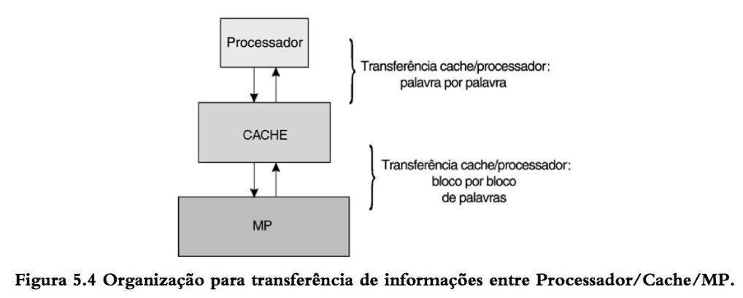
Universidade Tuiuti do Paraná | Tema da apresentação
Memória Cache
Funcionamento da Memória Cache
Cache possui uma velocidade de acesso alta e capacidade para armazenar partes de um programa a aproveitar o princípio da localidade.

Slide 11
Universidade Tuiuti do Paraná | Tema da apresentação
Memória Cache
Funcionamento de Acesso a Memória Cache
Processador inicia operação de leitura e coloca endereço da MP no BE;
Sistema de controle de cache (chipset) intercepta o endereço, interpreta o conteúdo e verifica se o dado está ou não em cache;
- Se estiver, acerto (hit) => cópia do dado é transferido da cache para o processador pelo BD.
- Se não estiver, falta (miss) => controle da MP é acionado para recuperar o bloco da MP e transferi-lo para cache, para em seguida, transferir ao processador pelo BD. (TA Maior)

Slide 12
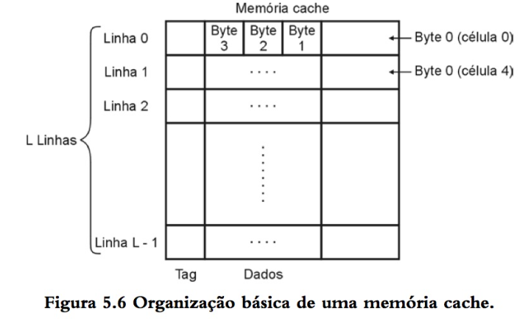
Universidade Tuiuti do Paraná | Tema da apresentação
Memória Cache
Organização da Memória Cache
Cache é organizada em linhas de X bytes

Slide 13
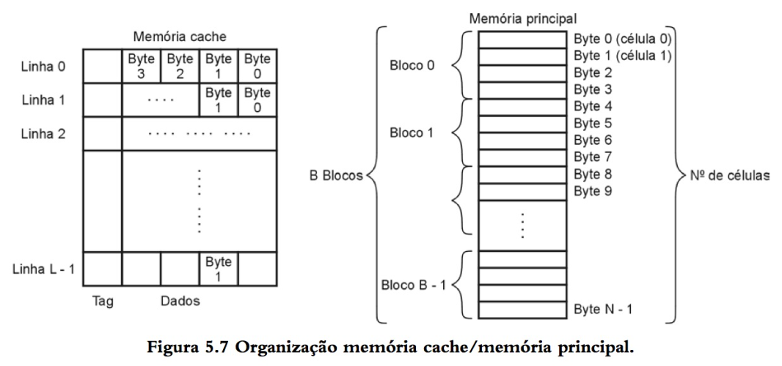
Universidade Tuiuti do Paraná | Tema da apresentação
Memória Cache
Organização da Memória Cache e MP
MP organizada em blocos de X células (1 byte)
Cache organizada em linhas de X bytes
- Tag ou rótulo indica o endereço do bloco da MP

Slide 14
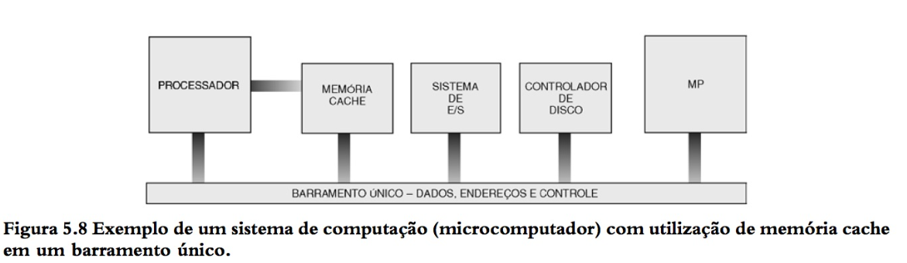
Universidade Tuiuti do Paraná | Tema da apresentação
Memória Cache
Organização da Memória Cache e MP
Quantidade de blocos da MP é muito maior que quantidade de linhas da cache
- Métodos para mapear blocos da MP em linhas cache
- Direto
- Associativo
- Associativo por conjunto

Slide 15
Universidade Tuiuti do Paraná | Tema da apresentação
Memória Cache
Mapeamento de Dados MP/cache
Um linha da cache pode armazenar diferentes blocos da MP, por isso precisa identificar que bloco armazena em cada momento (Tag ou rótulo da linha)
Como determinar em que linha da cache cada bloco de memória será armazenado?
- Método para mapear blocos da MP em linhas da cache
- Mapeamento direto
- Mapeamento associativo
- Mapeamento associativo por conjunto

Slide 16
Universidade Tuiuti do Paraná | Tema da apresentação
Memória Cache
Mapeamento Direto
Possui função de mapeamento: f = Nº DO BLOCO MOD Nº DE LINHAS DA MC
Cada bloco da cache é armazenado em uma linha especifica da cache de acordo com a função de mapeamento
Endereço é composto por BIT para TAG, LINHA e BYTE (PALAVRA)
Não utiliza algoritmos de substituição.
Algumas linhas da cache não são utilizadas devido a função de mapeamento

Slide 17
Universidade Tuiuti do Paraná | Tema da apresentação
Memória Cache
Mapeamento Direto
Simples e de baixo custo de implementação
Processamento rápido do endereço
Problema da localização fixa dos blocos em cache
- Se o programa fizer sucessivos acessos (loop) a palavra situada em blocos alocados na mesma linha, haverá necessidade de sucessivos acessos a MP (misses)
- Relação acerto/faltas será baixa => baixo desempenho

Slide 18
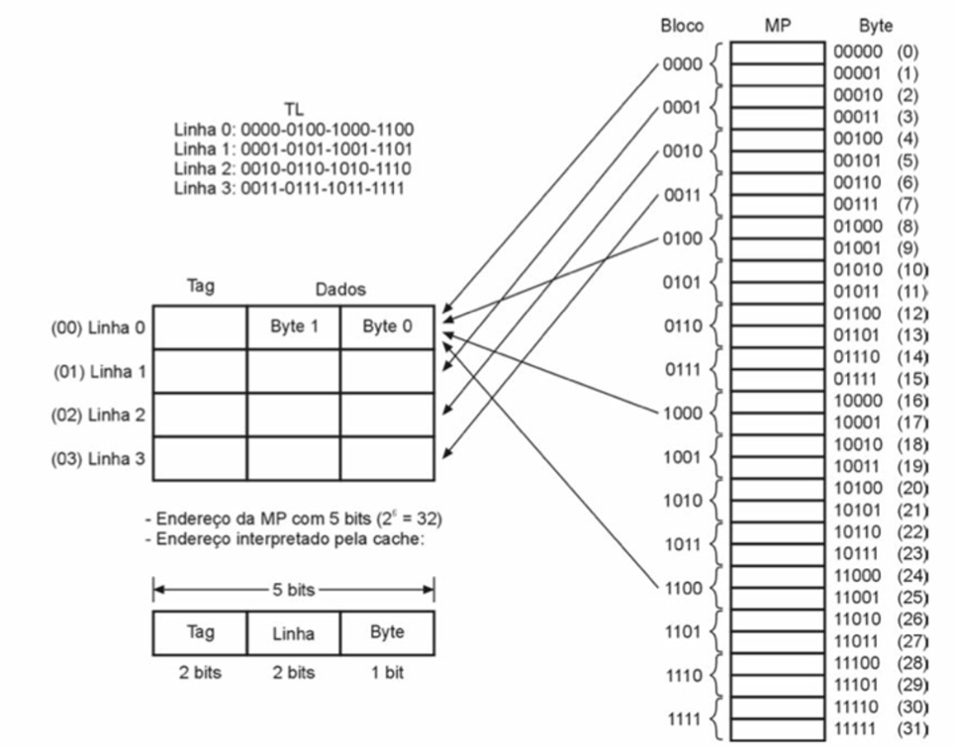
Universidade Tuiuti do Paraná | Tema da apresentação
Memória Cache
Mapeamento Direto

Slide 19
Universidade Tuiuti do Paraná | Tema da apresentação
Memória Cache
Mapeamento Associativo
Oposto do mapeamento direto, não existe posição fixa para cada bloco de memória em cache
Um bloco de memória pode ser armazenado em qualquer linha da cache
Necessidade de escolha de qual bloco será substituído
- Politicas de substituição de linhas
Sistema de controle compara endereço do bloco completo com a tag de cada linha

Slide 20
Universidade Tuiuti do Paraná | Tema da apresentação
Memória Cache
Mapeamento Associativo
Para verificação rápida
Deve realizar comparação simultânea em todas as linhas
- Em M.C. maiores, custo do hardware é elevado

Slide 21
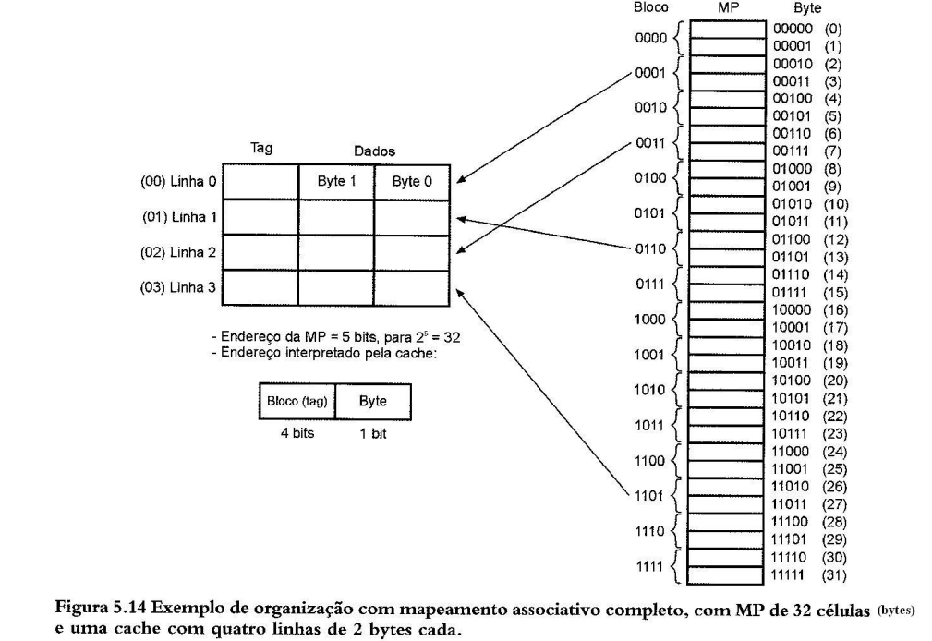
Universidade Tuiuti do Paraná | Tema da apresentação
Memória Cache
Mapeamento Associativo

Slide 22
Universidade Tuiuti do Paraná | Tema da apresentação
Memória Cache
Mapeamento Associativo
Flexibilidade na alocação e armazenamento de blocos em cache
Hardware mais complexo com aumento do custo e complexidade do sistema de controle de cache
Para cache com milhares de linhas, teríamos milhares de circuitos comparadores
Maior quantidade de bits na cache (tag armazena endereço completo do bloco)

Slide 23
Universidade Tuiuti do Paraná | Tema da apresentação
Memória Cache
Mapeamento Associativo por Conjunto
Tenta resolver o problema de conflito de blocos na mesma linha (mapeamento direto) e problema de custo da comparação do campo tag (mapeamento associativo)
Solução de compromisso entre as técnicas anteriores
Divide-se o espaço de linhas da cache em conjuntos de N linhas
Cada conjunto é tratado pelo sistema como método direto
Dentro de cada conjunto, o método é o associativo

Slide 24
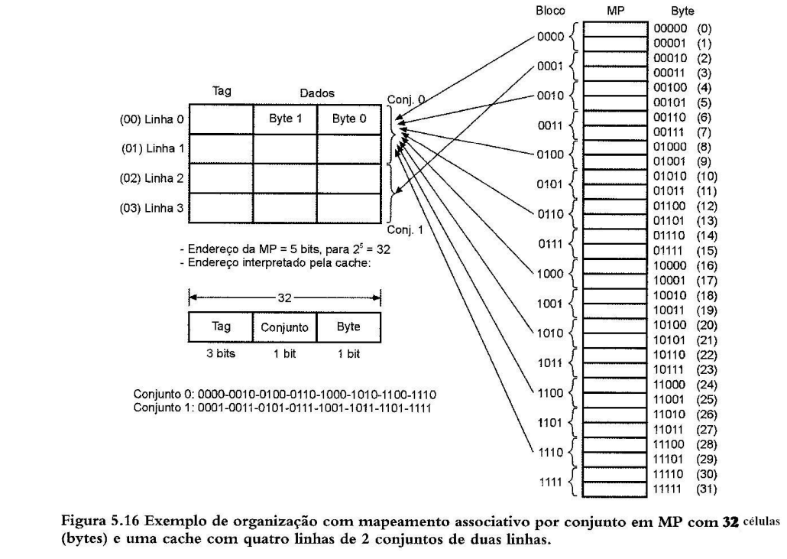
Universidade Tuiuti do Paraná | Tema da apresentação
Memória Cache
Mapeamento Associativo por Conjunto

Slide 25
Universidade Tuiuti do Paraná | Tema da apresentação
Memória Cache
Mapeamento Associativo por Conjunto
A maioria dos sistemas emprega mapeamento associativo por conjunto, variando o valor de N
Conjuntos de 4, 6 e 16.
A medida que a capacidade da cache aumenta, aumenta-se o número de linhas por conjunto (N), de modo a equilibrar as vantagens dos métodos anteriores
Facilidade de identificação do conjunto e flexibilidade da posição do bloco no conjunto

Slide 26
Universidade Tuiuti do Paraná | Tema da apresentação
Memória Cache
Mapeamento Associativo por Conjunto - Algoritmos
Qual dos blocos armazenados deve ser substituído por um novo bloco?
Decisão necessária quando método de mapeamento é associativo
Algoritmos:
LRU – Least Recently Used
FIFO – First-in, First-Out
LFU – Least Frequently Used
Escolha aleatória

Slide 27
Universidade Tuiuti do Paraná | Tema da apresentação
Memória Cache
Mapeamento Associativo por Conjunto - Algoritmos
LRU – Least Recently Used
Escolhe o bloco que não é usado há mais tempo
Bit indicando que linha foi usada pelo processador
Em caches associativos por conjuntos de 2 => simples de implementar
Quando uma das linhas for acessada, bit é setado (1) e o bit da outra linha do conjunto é zerado
Quando aumenta a associatividade, problema se torna maior => difícil implementar processo de forma exata

Slide 28
Universidade Tuiuti do Paraná | Tema da apresentação
Memória Cache
Mapeamento Associativo por Conjunto - Algoritmos
FIFO – First-In, First-Out
Esquema de fila
- Primeira a chegar é o primeiro a sair
Escolha independe da frequência de uso do bloco pelo processador
LFU – Least Frequently Used
- Bloco que teve menos acessos pelo processador é escolhido
Escolha aleatória
- Bloco é escolhido aleatoriamente, independente do seu uso pelo processador

Slide 29
Universidade Tuiuti do Paraná | Tema da apresentação
Memória Cache
Mapeamento Associativo por Conjunto - Algoritmos
Estudo sobre memórias cache, baseado em simulações, indica que escolha aleatória reduz muito pouco o desempenho do sistema em comparação com os demais algoritmos
Simples de implementar
Quando associatividade aumenta (conjuntos de 4/8etc..), LRU e aleatório quase se equivalem em desempenho
Aleatório é mais simples e barato em termos de hardware

Slide 30
Universidade Tuiuti do Paraná | Tema da apresentação
Memória Cache
Políticas de Escrita
Operações de escrita do processador são feitas em cache
Necessário atualizar MP para sistema manter correção e integridade
Antes de substituir o bloco em cache, é necessário verificar se foi alterado e se alterações já foram feitas na MP

Slide 31
Universidade Tuiuti do Paraná | Tema da apresentação
Memória Cache
Políticas de Escrita
MP pode ser acessada pela cache ou E/S (DMA – Direct Memory Access)
- Cache pode ter sido alterada e MP ainda não
- MP pode ter sido alterada e cache está desatualizada
MP pode ser acessada por vários processadores, cada um com sua cache
- MP pode ser alterada e outras caches estarem desatualizadas

Slide 32
Universidade Tuiuti do Paraná | Tema da apresentação
Memória Cache
Tipos de Políticas
Write through – escrita em ambas
Cada escrita em cache acarreta escrita em MP
Caso haja outros processadores, estes também alteram suas caches
Mesmo conteúdo sempre nas duas memórias

Slide 33
Universidade Tuiuti do Paraná | Tema da apresentação
Memória Cache
Tipos de Políticas
Write back – escrita somente em retorno
Escrita só é atualizada em MP quando o bloco for substituído e se foi atualizado
Bit adicional é setado (1) se bloco foi atualizado em cache
Quando for substituído, se bit correspondente estiver setado, escrita é feita na MP

Slide 34
Universidade Tuiuti do Paraná | Tema da apresentação
Memória Cache
Tipos de Políticas
Write once – escrita uma vez
Apropriada para sistema multiprocessados (cada um com sua cache) compartilhando mesmo barramento
Controlador da cache atualiza MP quando bloco foi atualizado pela primeira vez (write through) e alerta outros componentes que compartilham o barramento
Eles são notificados sobre alteração e impedem o uso da palavra específica
Próximas alterações são feitas somente em cache local e o bloco é atualizado em MP quando for substituído (write back)

Slide 35
Universidade Tuiuti do Paraná | Tema da apresentação
Memória Cache
Comparação entre as técnicas de escrita
Write through
Pode haver grande quantidade de escritas desnecessárias em MP
Reduz desempenho do sistema
Write back
Minimiza desvantagem anterior
MP pode ser desatualizada para utilização por outros dispositivos E/S, o que os obriga a acessar o dado através da cache

Slide 36
Universidade Tuiuti do Paraná | Tema da apresentação
Memória Cache
Comparação entre as técnicas de escrita
Write once
Conveniente para sistemas multiprocessados
Não é muito usada ainda
Estudo sobre cache indicam que a percentagem de escrita é pequena (aprox.. 15%)
Política simples de write through

Slide 37
Universidade Tuiuti do Paraná | Tema da apresentação
Memória Cache
Níveis da Cache
Nível 1 (Level 1) ou L1
Sempre localizada no interior do processador
Cache primária
- Cache L1 de instruções e Cache L1 de dados
Nível 2 (level 2) ou L2
Normalmente localizada no exterior do processador (placa mãe)
- Cache secundária
Alguns processadores tem L2 interna a pastilha do processador

Slide 38
Universidade Tuiuti do Paraná | Tema da apresentação
Memória Cache
Níveis da Cache
Nível 3 (Level 3) ou L3
Quando processador possui L1 e L2 interna, é a cache externa ao processador (placa mãe)

Slide 39
Universidade Tuiuti do Paraná | Tema da apresentação
Processadores
Organização Funcional
O processador ou UCP (Unidade Central de Processamento) é o componente vital do sistema de computação. Responsável, por realizar qualquer operação feita no computador. Isto quer dizer que o processador comanda não somente as ações efetuadas internamente, como também, em decorrência da interpretação de uma determinada instrução, ele emite sinais de controle para os demais componentes.

Slide 40
Universidade Tuiuti do Paraná | Tema da apresentação
Processadores
Organização Funcional
Com o avanço da microeletrônica que permitia encapsular em um único invólucro todos os transistores necessários para construir cada componente.
Unidade de cálculo
Registradores
Unidade de controle
Etc..

Slide 41
Universidade Tuiuti do Paraná | Tema da apresentação
Processadores
Organização Funcional
A função do processador (UCP) consiste em:
1 – Buscar uma instrução na memória, uma vez que o endereço deve estar armazenado no registrador existente na UCP especifico para este fim;
2 – Interpretar que a operação a instrução esta explicitando ( pode ser uma soma de dois números, multiplicação, operação de E/S etc..);
3 – Buscar os dados onde estiverem armazenados, para trazê-los até o processador;
4 – Executar efetivamente a operação com os dados;
5 – Guardar resultado (se houver algum) no local definido na instrução;
6 – Reiniciar o processo buscando uma nova instrução.

Slide 42
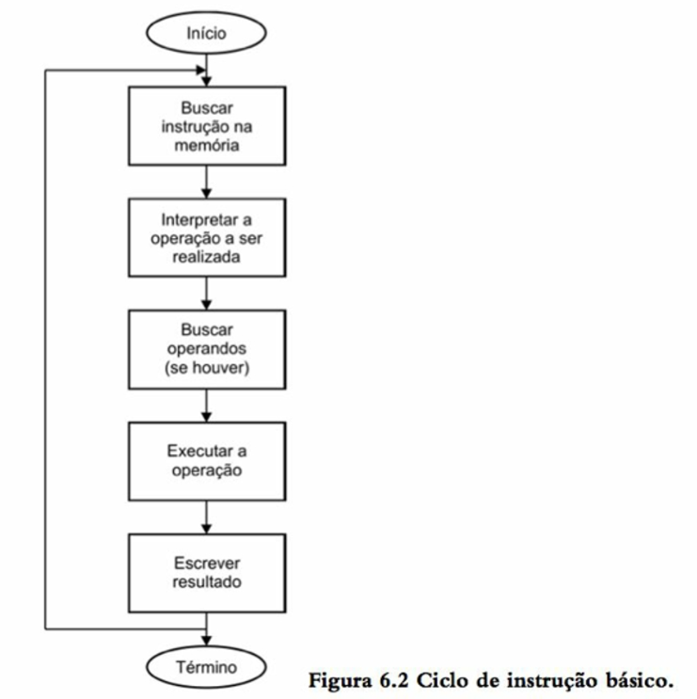
Universidade Tuiuti do Paraná | Tema da apresentação
Processadores
Organização Funcional

Slide 43
Universidade Tuiuti do Paraná | Tema da apresentação
Processadores
Organização Funcional
O ciclo de instrução, repete-se indefinidamente até que o sistema seja desligado ou reiniciado (por reset ou novo boot).
Processador é projetado e fabricado com o propósito único de executar sucessivamente pequenas operações matemáticas na ordem e na sequencia definidas pela organização do programa.

Slide 44
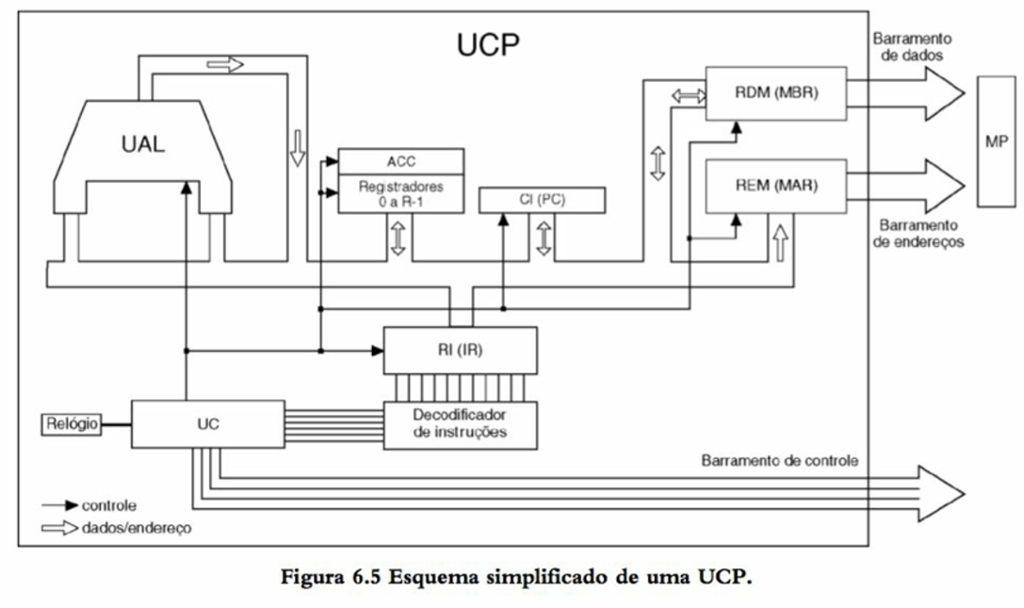
Universidade Tuiuti do Paraná | Tema da apresentação
Processadores
Organização Funcional

Slide 45
Universidade Tuiuti do Paraná | Tema da apresentação
Processadores
Organização Funcional
Principais componentes das duas áreas funcionais de um processador:
Área funcional de processamento:
UAL – Unidade Lógica e Aritmética
ACC (Acumulador – Armazena números a serem operadores pela ULA) e Registrador de dados
Área funciona de controle:
UC – Unidade de Controle
RI – Registrador de instrução
Decodificador de instrução
CI (PC – Program Counter)

Slide 46
Universidade Tuiuti do Paraná | Tema da apresentação
Processadores
Organização Funcional
REM (MAR) – Registrador de endereços de memória
RDM (MBR) – Registrador de dados de memória

Slide 47
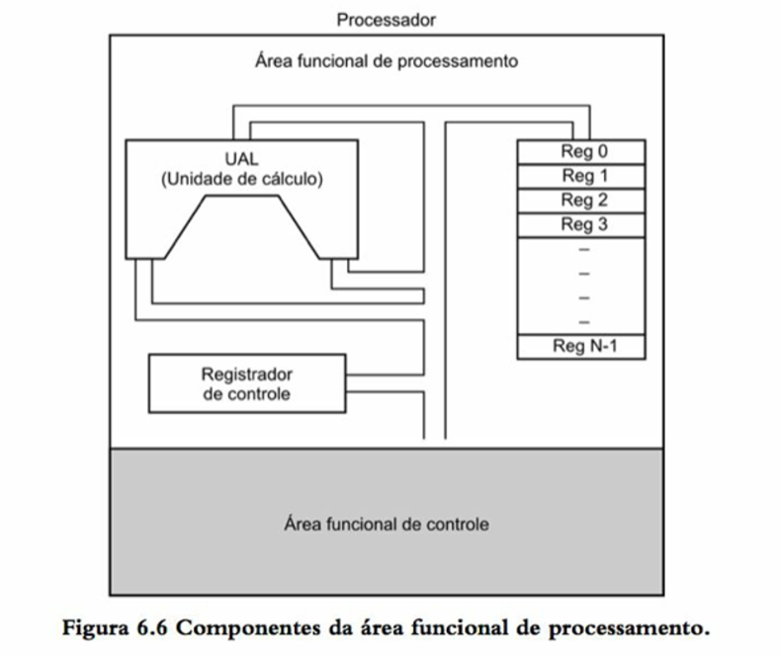
Universidade Tuiuti do Paraná | Tema da apresentação
Processadores
Organização Funcional
Função de processamento se encarrega de realizar as atividades relacionadas com a efetiva execução de uma operação.

Slide 48
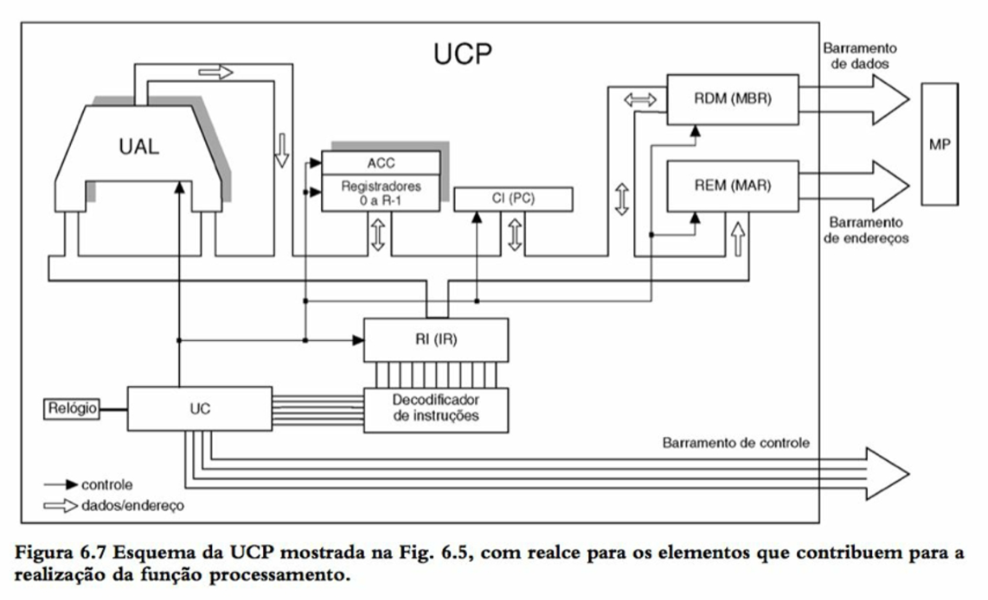
Universidade Tuiuti do Paraná | Tema da apresentação
Processadores
Organização Funcional
Função de processamento se encarrega de realizar as atividades relacionadas com a efetiva execução de uma operação.

Slide 49
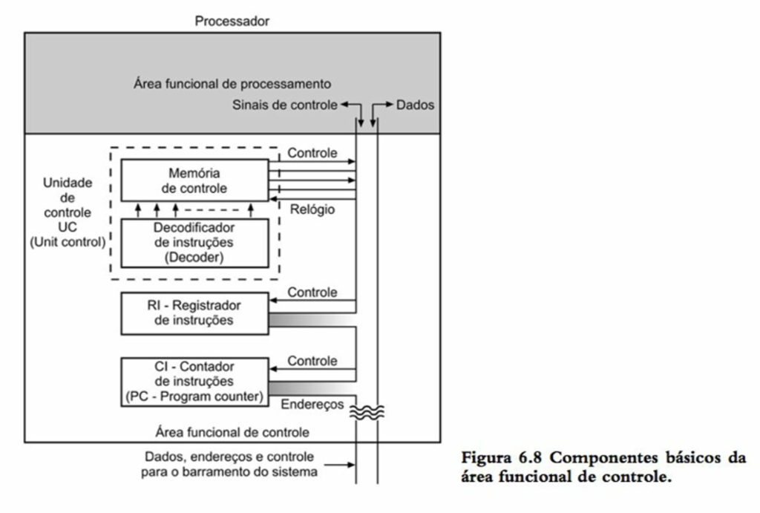
Universidade Tuiuti do Paraná | Tema da apresentação
Processadores
Organização Funcional
Função de controle é exercida pelos componentes do processador que se encarregam das atividades de busca, interpretação e controle da execução das instruções.

Slide 50
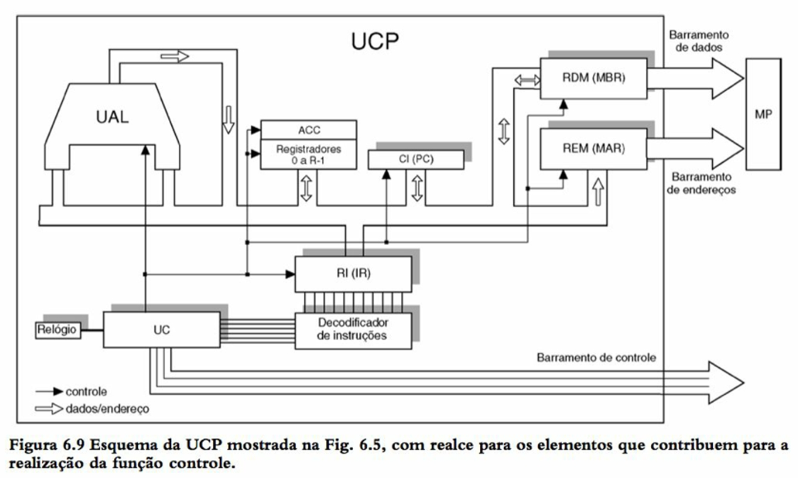
Universidade Tuiuti do Paraná | Tema da apresentação
Processadores
Organização Funcional

Slide 51
Universidade Tuiuti do Paraná | Tema da apresentação
Processadores
Organização Funcional
UAL – Unidade Lógica e Aritmética
Dispositivo do processador que efetivamente executa as operações matemáticas com os dados:
Soma, Subtração, Multiplicação, Divisão;
Operação lógica AND;
Operação lógica XOR;
Deslocamentos
Incrementos e Decrementos

Slide 52
Universidade Tuiuti do Paraná | Tema da apresentação
Processadores
Organização Funcional
Registradores de Dados
Para que um dado possa ser transferido para a UAL é necessário da utilização dos registradores para que seja possível armazenar brevemente esses valores.
A quantidade de registradores vai depender da arquitetura implantada no sistema computacional.
Registrador ACC – Acumulador (Registrador principal para armazenar dados para a UAL)
Registrador genéricos R0 até Rn-1

Slide 53
Universidade Tuiuti do Paraná | Tema da apresentação
Processadores
Organização Funcional
Tamanho da palavra
Um dos elementos fundamentais para a capacidade de processamento do processador é o tamanho da palavra.
O valor escolhido no projeto de fabricação do processador determinará o tamanho dos elementos ligados à área de processamento, a UAL e aos registradores de dados.
Nos processadores mais antigos, como 8080/8085, 8086/8088, o tamanho da palavra tinha o mesmo tamanho dos barramentos externo de dados – BD

Slide 54
Universidade Tuiuti do Paraná | Tema da apresentação
Processadores
Organização Funcional
Com a inserção da memória cache interna aos processadores, tornou-se vantajoso buscar mais dados de cada vez das memórias externas ao processador. Desta forma, os barramentos de dados passaram a ter uma largura, em bits, maior que o tamanho da palavra, atualmente há barramentos com 128 bits.

Slide 55
Universidade Tuiuti do Paraná | Tema da apresentação
Processadores
Organização Funcional
Unidade de Controle
Dispositivo mais complexo do processador, possui lógica necessário para realizar movimentação de dados e de instruções, através de sinais de controles.

Slide 56
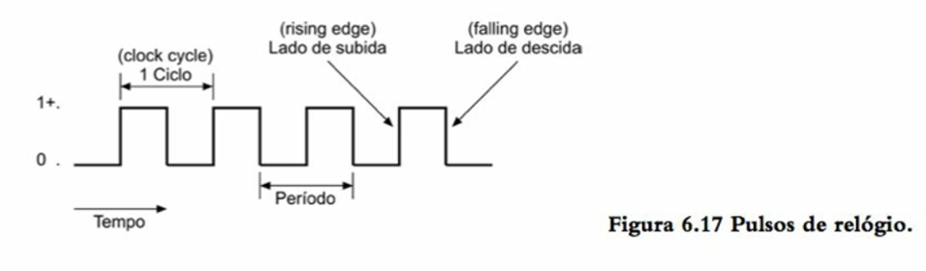
Universidade Tuiuti do Paraná | Tema da apresentação
Processadores
Organização Funcional
Clock – O relógio
Computadores são construídos através de circuitos digitais.
Os circuitos mudam de estado (sinais lógicos) milhões de vezes por segundo entre pulso ALTO (1) e BAIXO (0).
O relógio pode ser entendido como um dispositivo de controle, como um maestro em uma Orquesta, que sincroniza e cadencia a ação dos músicos.

Slide 57
Universidade Tuiuti do Paraná | Tema da apresentação
Processadores
Organização Funcional
Clock – O relógio
Frequência é a quantidade de ciclos por segundo de um relógio, sendo usualmente medida em Hertz (HZ) onde 1 HZ = 1 ciclo/s
1000 Hz = 1kHz
1000 kHz = 1.000.000 = 1 MHz
1000 MHz = 1.000.000.000 = 1 GHz

Slide 58
Universidade Tuiuti do Paraná | Tema da apresentação
Processadores
Organização Funcional
Registrador de Instrução (RI)
Registrador que tem função especifica de armazenar a instrução a ser executada pelo processador.
Ao iniciar-se o ciclo de instrução, a UC emite sinal de controle de modo que realize uma operação de leitura para buscar a instrução na memória.

Slide 59
Universidade Tuiuti do Paraná | Tema da apresentação
Processadores
Organização Funcional
Contador de instrução (CI)
Registrador cuja função especifica é armazenar o endereço da próxima instrução a ser executada.
Assim que a instrução é armazenada no RI, logo é armazenado no CI a próxima instrução que vai ser executada (endereço da instrução).
O conteúdo do CI pode ser alterado:
Sistematicamente, através de seu incremento automático
Reset ou Boot do sistema
Eventualmente através de instruções de desvio (Jump, IF-THEN-ELSE, WHILE-DO-WHILE)

Slide 60
Universidade Tuiuti do Paraná | Tema da apresentação
Processadores
Organização Funcional
Decodificador de instrução
Dispositivo utilizado para identificar qual operação será realizada, correlacionado a instrução cujo código de operação foi decodificado.
Decodifica a instrução de máquina, cada instrução tem um valor próprio e um código de operação.

Slide 61
Universidade Tuiuti do Paraná | Tema da apresentação
Processadores
Organização Funcional
Registradores de Dados de Memória – RDM/MBR e Registrador de Endereços de Memória - REM
São registradores utilizados pelo processador e memória para comunicação e transferência de informações.

Slide 62
Universidade Tuiuti do Paraná | Tema da apresentação
Processadores
Instruções de Máquina
Uma instrução de máquina é a formalização de uma operação básica, simples ou primitiva que o hardware é capaz de realizar diretamente.
Por exemplo uma ULA capaz de somar ou de multiplicar dois números.
X = A + B * C
Neste caso primeiro tem que ser executado:
T = B * C, onde T é um local temporário de armazenamento
Em seguida:
X = A + T

Slide 63
Universidade Tuiuti do Paraná | Tema da apresentação
Processadores
Linguagem Assembly
Antes do surgimento direto das linguagens de programação os computadores eram programados apenas utilizando 0 e 1s, denominada linguagem de máquina.
Com a evolução dos sistemas, foi necessário a criação de linguagens de alto nível para auxiliar o programador a criar instruções para a máquina realizar, tais como, Cobol, Pascal, C etc.
A linguagem assembly é um linguagem de baixo nível, onde está relacionado em 1 para 1 com a linguagem de máquina e torna-se a execução do código muito mais rápido do que uma linguagem de alto nível.

Slide 64
Universidade Tuiuti do Paraná | Tema da apresentação
Processadores
Linguagem Assembly
Na linguagem assembly utilizando as instruções de máquina disponibilizadas pela arquitetura do processador, tais como,
ADD - Adição
SUB – Subtração
MUL - Multiplicação
HLT – Parada de execução do processador
MOV – Movimentação/Transferência de dados
Registradores (EAX, EBX, ECX, EDX etc..)
JMP - Desvios

Slide 65
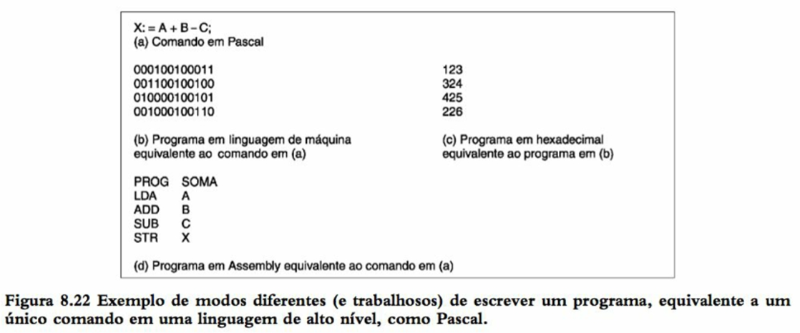
Universidade Tuiuti do Paraná | Tema da apresentação
Processadores
Linguagem Assembly

Slide 66
Universidade Tuiuti do Paraná | Tema da apresentação
Pipeline
Descrição do processo
O controle em pipeline ou técnica de pipelining é também utilizada na execução dos ciclos de instrução dos processadores.
O primeiro microprocessador a utilizar esta metodologia foi o intel 8086/8088, dividindo o ciclo de instrução em dois estágios:
Busca de instrução
Execução da operação (UAL, Dados, UC, etc.)

Slide 67
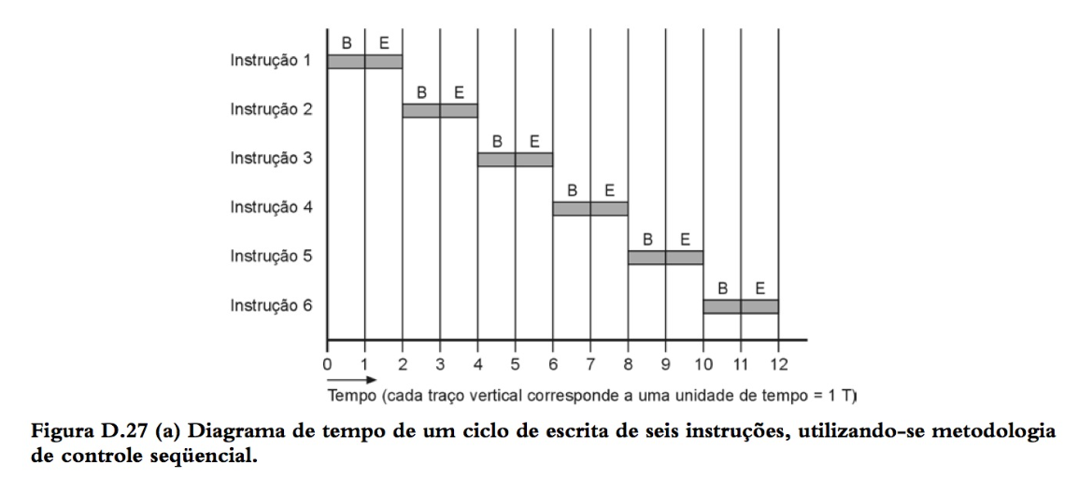
Universidade Tuiuti do Paraná | Tema da apresentação
Pipeline
Descrição do processo

Slide 68
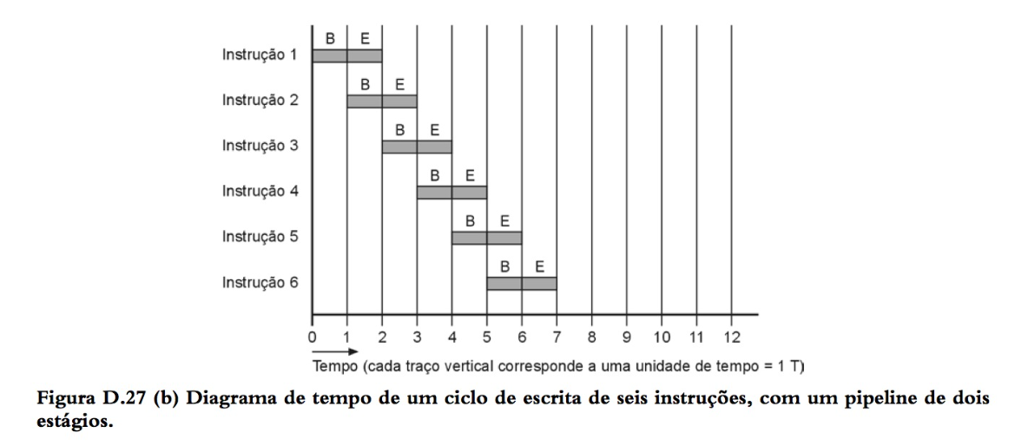
Universidade Tuiuti do Paraná | Tema da apresentação
Pipeline
Descrição do processo

Slide 69
Universidade Tuiuti do Paraná | Tema da apresentação
Pipeline
Descrição do processo
Linha de montagem (pipeline) tiver mais estágios, tendência é, aumentar a concorrência (quantidade de instruções simultaneamente em execução), reduzindo o período de tempo para completar as instruções e aumentando o desempenho do sistema global.
Processador Intel 80486 possuía 5 estágios de pipeline:
Buscar Instrução; Decodificação (parte 1); Decodificação (parte 2); Execução e Escrita do resultado.
Alguns modelos tem 20 estágios pipeline e outros até 31 estágios.

Slide 70
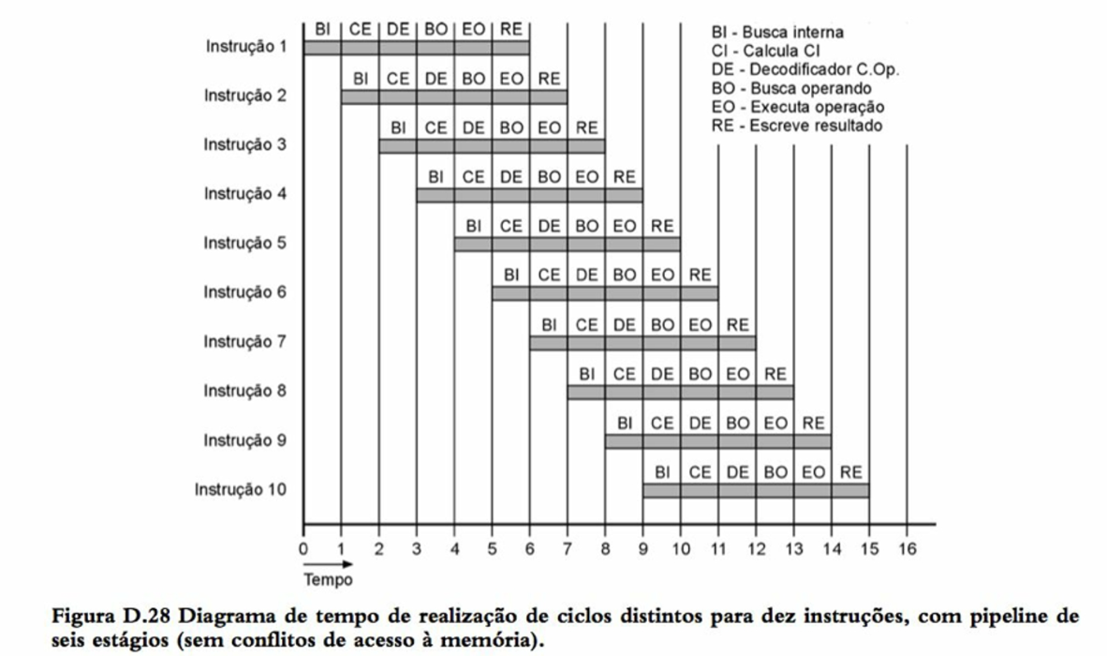
Universidade Tuiuti do Paraná | Tema da apresentação
Pipeline
Descrição do processo

Slide 71
Universidade Tuiuti do Paraná | Tema da apresentação
Pipeline
Tipos de pipeline
Pipelines de instruções (Exemplos anteriores)
Pipelines de operação aritmética.

Slide 72
Universidade Tuiuti do Paraná | Tema da apresentação
Pipeline
Tipos de pipeline – Pipeline de operação aritmética
Pipelines para operações aritméticas são construídos em processadores para melhorar o desempenho de unidades de cálculo que realizam complexas operações aritméticas.
Soma, subtração, multiplicação e divisão de números representados em ponto flutuante.
Unidades especializadas, FPU – Float Point Unit (Unidade de ponto flutuante)

Slide 73
Universidade Tuiuti do Paraná | Tema da apresentação
Pipeline
Problemas do Pipeline
A utilização da metodologia de linha de montagem (pipeline), aumenta o desempenho dos processadores em face do emprego de estrutura concorrentes.
Porém esta concorrência acarreta diversas dificuldades e problemas ao projetistas de processadores, os quais precisam ser analisados e solucionados na implementação.

Slide 74
Universidade Tuiuti do Paraná | Tema da apresentação
Pipeline
Problemas do Pipeline
Existem 3 tipos de problemas:
Problema durante a busca das instruções;
Problema de gargalo em um estágio de pipeline;
Problema de execução de uma instrução.

Slide 75
Universidade Tuiuti do Paraná | Tema da apresentação
Pipeline
Problemas do Pipeline – Busca de instruções
Buffer é um espaço de memória física (RAM) reservada para armazenar dados temporários, a utilização do buffer está diretamente relacionada entre a diferença da velocidade dos dados de entrada x velocidade de processamento dos dados.
Não confunda Buffer com Cache, podem até ser semelhantes, mas a finalidade e estrutura são outra.

Slide 76
Universidade Tuiuti do Paraná | Tema da apresentação
Pipeline
Problemas do Pipeline – Busca de instruções
Buffer é um espaço de memória física (RAM) reservada para armazenar dados temporários, a utilização do buffer está diretamente relacionada entre a diferença da velocidade dos dados de entrada x velocidade de processamento dos dados.
Não confunda Buffer com Cache, podem até ser semelhantes, mas a finalidade e estrutura são outra.

Slide 77
Universidade Tuiuti do Paraná | Tema da apresentação
Pipeline
Problemas do Pipeline – Gargalo em estágio de pipeline
Existe a possibilidade de ocorrer gargalo em um estágio, que leva o tempo de execução longo demais. Este fato acarreta a espera em estágios precedentes, e o restante do pipeline vai engarrafando.
Semelhante ao um engarrafamento de transito de uma cidade, quando ocorre um acidente que atrasa o fluxo e com o tempo vai estendendo o engarrafamento.
Possível solução é dividir o estágio em mais partes (consome mais recursos, como (buffer ou latch etc.)

Slide 78
Universidade Tuiuti do Paraná | Tema da apresentação
Pipeline
Problemas do Pipeline – Execução de uma instrução
Trata-se do problema gerado pelo fato de uma determinada instrução entrar no pipeline e não poder ser executada por alguma razão. Este tipo de problema é denominado como hazard.
Há três tipos de hazards que podem ser comentados:
Hazard Estrutural
Hazard de Dados
Hazard de Controle (instruções de desvio)

Slide 79
Universidade Tuiuti do Paraná | Tema da apresentação
Pipeline
Hazard Estrutural
Problema quando dois estágios requisitam um mesmo, recurso, ou seja, dois ou mais estágios querendo acesso a uma mesma memória.
Possível solução seria o emprego de mais de uma memória para utilização.
O conflito de recursos pode ocorrer no estágio de execução da operação, principalmente operações longas, como a de multiplicação, soma e subtração em ponto flutuante.
Para evitar os conflitos de recursos na execução, a execução é dividia em vários estágios ou ainda utiliza-se mais de uma unidade de processamento.

Slide 80
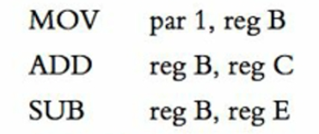
Universidade Tuiuti do Paraná | Tema da apresentação
Pipeline
Hazard de Dados
Este problema ocorre em geral, causado por dependência de dados, ou seja, uma determinada instrução dentro do pipeline precisa, para ser executada, do dado resultante da execução de outra instrução, como por exemplo, na seguinte sequência:

Slide 81
Universidade Tuiuti do Paraná | Tema da apresentação
Pipeline
Hazard de Dados
Neste exemplo, o valor armazenado no reg B não poderá ser subtraído do valor armazenado no reg E antes que a instrução ADD seja concluída, então o pipeline é interrompido aguardando o termino da operação de soma.

Slide 82
Universidade Tuiuti do Paraná | Tema da apresentação
Pipeline
Hazard de Controle
Uma instrução de desvio pode alterar a sequência de controle do processamento, pode alterar qual será a próxima instrução a ser executada.
Sempre que ocorre um desvio em um pipeline, haverá uma grande redução da vazão (throughput) do sistema. Neste processo o pipeline interrompe o trabalho, precisa ser esvaziado das instruções para ser carregado com as instruções da nova sequência.
Esta perda é conhecida como penalidade do desvio.

Slide 83
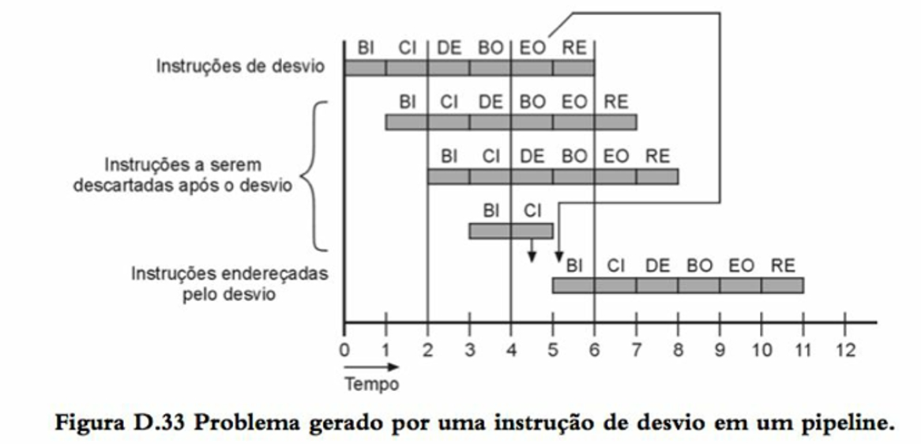
Universidade Tuiuti do Paraná | Tema da apresentação
Pipeline
Hazard de Controle

Slide 84
Universidade Tuiuti do Paraná | Tema da apresentação
Memória Secundaria
Introdução
O sistema de memória de um computador é constituído de vários tipos de dispositivos de armazenamento, cada um com suas características próprias de tempo de transferência de dados, capacidade e custo.

Slide 85
Universidade Tuiuti do Paraná | Tema da apresentação
Memória Secundaria
Introdução
De todos, o disco rígido pode ser considerado um dos mais importantes dispositivos de armazenamento.
Praticamente não há computadores de grande porte, ou mesmo estações de trabalho que não possuam um ou mais de mais dispositivos instalados para armazenamento.

Slide 86
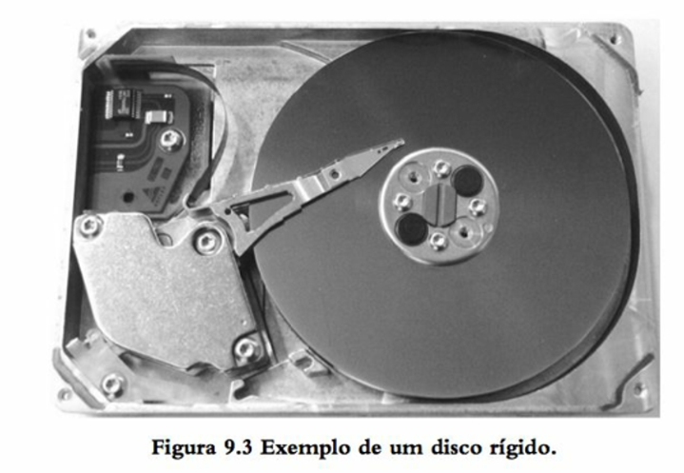
Universidade Tuiuti do Paraná | Tema da apresentação
Memória Secundaria
Organização Funcional
Um disco rígido é constituído de uma ou mais superfícies, denominadas de pratos. Cada superfície é circular, fina e coberta com uma camada de material magnetizável.

Slide 87
Universidade Tuiuti do Paraná | Tema da apresentação
Memória Secundaria
Organização Funcional
Cada superfície (face ou lado) de um prato de um disco é organizada em áreas circulares concêntricas, denominadas trilhas, as quais são numeradas de 0 até T-1, todas as trilhas armazenam a mesma quantidade de bytes. Isto é possível devida a densidade de gravação entre a trilha mais externa e a trilha mais interna.
Para evitar erros, não há trilhas próxima a borda do prato e nem próximo ao orifício do eixo de rotação.

Slide 88
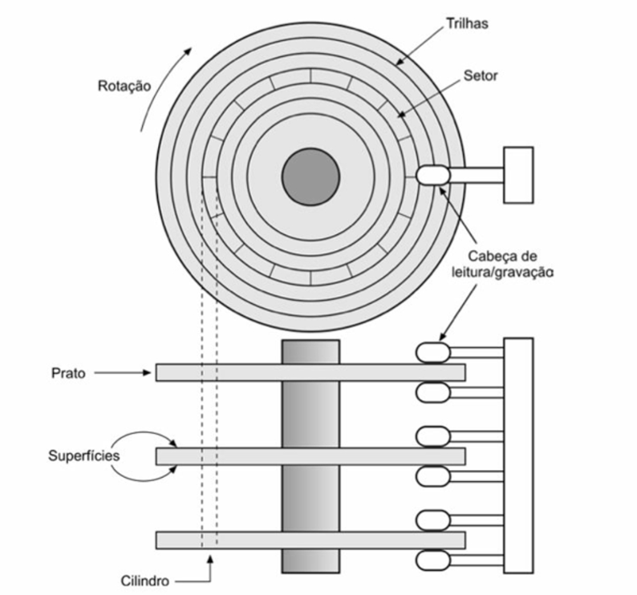
Universidade Tuiuti do Paraná | Tema da apresentação
Memória Secundaria
Organização Funcional

Slide 89
Universidade Tuiuti do Paraná | Tema da apresentação
Memória Secundaria
Organização Funcional
Cada trilha possuí uma grande quantidade de bytes.
As trilhas são divididas em parte menores, de tamanho fixo, denominadas setores, os quais servem de unidades de armazenamento (Antigamente também serviam de unidade de transferência, sendo mais tarde substituídas por outra unidade lógica, o cluster)
Um cluster é composto de vários setores (conceito de agrupar)
Computadores do tipo PC, a largura básica de um setor é de 512 bytes.
Os setores são identificados por um endereço, de 0 até S-1, a partir da data de início da trilha, definida em todas elas na ocasião da formatação do disco.

Slide 90
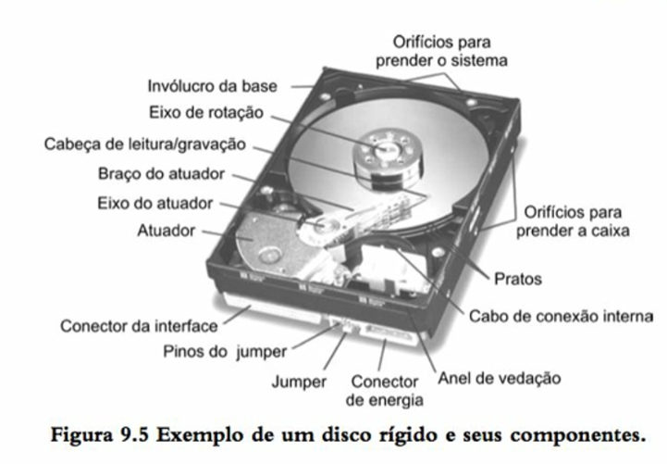
Universidade Tuiuti do Paraná | Tema da apresentação
Memória Secundaria
Organização Funcional

Slide 91
Universidade Tuiuti do Paraná | Tema da apresentação
Memória Secundaria
RAID
Basicamente podemos usar o RAID para alcançar dois objetivos:
Combinar vários HDs de modo a se constituírem em uma única unidade logica, onde os mesmos dados podem ser armazenados em todos eles, chamado de espelhamento, pois o mesmo dado de uma unidade, existe na outra, como uma cópia.
Dividir o armazenamento de um grande volume de dados em mais de um disco, reduzindo o tempo de transferência, por usar múltiplos discos em paralelos, como se fossem um só.

Slide 92
Universidade Tuiuti do Paraná | Tema da apresentação
Memória Secundaria
RAID
A tecnologia RAID tem possibilidade de ser implementada em várias condições e combinações diferentes, as quais já foram definidas com padrão, sendo denominadas por sete diferentes níveis, de 0 (zero) a 6 (seis).

Slide 93
Universidade Tuiuti do Paraná | Tema da apresentação
Memória Secundaria
RAID nível 0
Armazenamento de um único arquivo por dois ou mais discos, obtendo-se mais rapidez na transferência.
Este modo não implementa a redundância, pois é divido o arquivo pelos discos, havendo algum problema em um dos discos, parte nele armazenada pode ser pedida.
Utilizado em aplicações com grandes volumes de dados, como tratamento de imagens, vídeo e áudio.

Slide 94
Universidade Tuiuti do Paraná | Tema da apresentação
Memória Secundaria
RAID nível 1
Consiste na implementação da redundância, a qual é utilizada através da duplicação, triplicação ou mais de um determinado volume de dados por vários discos (espelhamento).
É possível combinar os dois níveis, 0 e 1, afim de obter rapidez e confiabilidade.
Utilizado para servidores de arquivos ou sistemas gerenciadores de grandes bancos de dados.

Slide 95
Universidade Tuiuti do Paraná | Tema da apresentação
Memória Secundaria
RAID nível 2
Este tipo de RAID adapta o mecanismo de detecção de falhas, para funcionar com a memória principal e através do emprego do acesso paralelo.
Trata-se de uma especificação nunca implementada em face do seu elevado custo para um benefício já implantando nos discos (tolerância a falhas) e por visar um tipo de problema (muitos erros em acessos a discos) raramente encontrado.

Slide 96
Universidade Tuiuti do Paraná | Tema da apresentação
Memória Secundaria
RAID nível 3
Este nível, semelhante ao nível 2, os dados são divididos pelos vários discos e se usa um disco adicional para armazenar os dados de paridade (detecção de erros).
Através da verificação dessa informação (paridade) pode-se garantia maior integridade dos dados, em caso de recuperação.
Para usar o RAID 3 são necessários pelo menos três discos.

Slide 97
Universidade Tuiuti do Paraná | Tema da apresentação
Memória Secundaria
RAID nível 4
Neste tipo, basicamente semelhante ao nível 3, os dados são igualmente divididos entre todos os discos, menos um, que servirá exclusivamente para inserir os elementos de paridade.
A diferença é que no nível 4 o tamanho dos blocos a serem armazenados é grande, maior que no nível 3.
Obtém-se um rendimento maior em leitura.
Indicado para arquivos grandes, onde se requer maior integridade das informações.

Slide 98
Universidade Tuiuti do Paraná | Tema da apresentação
Memória Secundaria
RAID nível 5
Semelhante ao nível 4, exceto pelo fato de que a paridade não se destina a um só disco, mas toda a matriz. Nesse caso, o tempo de gravação é menor, pois não é necessário acessar o disco de paridade em cada operação de escrita.
Precisa de pelo menos 3 discos para funcionar.
É um dos mais utilizados em aplicações não muito pesadas.

Slide 99
Universidade Tuiuti do Paraná | Tema da apresentação
Memória Secundaria
RAID nível 6
Este nível, foi acrescentado ao mercado posteriormente, é baseado no nível 5, porem com a diferença de que nele há uma segunda gravação de paridade em todos os discos utilizados no sistema, aumentando, desse modo a confiabilidade das informações.

Slide 100
Universidade Tuiuti do Paraná | Tema da apresentação
Arquiteturas RISC
Introdução
Ao longo da história e evolução de uso da computação, em geral o hardware (processadores e memoria), têm evoluído mais rapidamente do que o software. Em outras palavras os processadores tem crescido enormemente em termos de velocidade de operações (de poucos MHz em 1980 para alguns GHz em 2006), de tecnologia de processamento, como pipelining, processamento paralelo, aumento da largura da palavra de 32 bits para 64 bits.

Slide 101
Universidade Tuiuti do Paraná | Tema da apresentação
Arquiteturas RISC
Introdução
Por outro lado, o desenvolvimento e a manutenção dos programas não tem evoluído em custo/benefício na mesma proporção.
A partir do Fortran (primeira linguagem de alto nível), novas e cada vez mais poderosas linguagens de programação, além de uma evolução dos conceitos de programação, como estruturação de linguagens, orientação a objetos, orientação a componentes.
As linguagens de alto nível, foram criadas para que seja mais fácil atender ao modo de raciocinar do ser humano e à necessidade de reduzir o ciclo de vida dos sistemas de informações e aplicações, cada vez mais as linguagens de alto nível se afastam da simplicidade e do primitivismo do hardware, ou seja, as instruções que a máquina atende.

Slide 102
Universidade Tuiuti do Paraná | Tema da apresentação
Arquiteturas RISC
Introdução
O fato é que um único comando de linguagem de alto nível, gera diversas instruções de máquina pelo programa compilador.
Logo este problema da diferença de compreensão entre os comandos de linguagens de alto nível e de instruções de máquina ficou conhecida como semantic gap, ou espaço semântico.
O semantic gap, requereu decisões estratégicas de alguns fabricantes de processadores, em acordo com desenvolvedores de compiladores.
Alguns fabricantes de computadores de grande porte como IBM e DEC, com o objetivo de “fechar” o gap semântico, o que levou aqueles processadores a possuir uma considerável quantidade de instruções.

Slide 103
Universidade Tuiuti do Paraná | Tema da apresentação
Arquiteturas RISC
Introdução
Esta arquitetura com grande quantidade de instruções foi caracterizada na década de 1980 como CISC – Complex Instruction Set Computers ou Processadores com Conjunto de Instruções Complexo.
Em alguns processadores, a quantidade de instruções de máquina ultrapassava 300 instruções, como também os modos de endereçamento.
A ideia dos fabricantes desses processadores era de facilitar a construção e o serviço dos compiladores, procurando reduzir o referido gap semântico, embora isso não ocorresse na maioria dos casos, visto que os compiladores desprezavam a maior parte das instruções e modos de endereçamento.

Slide 104
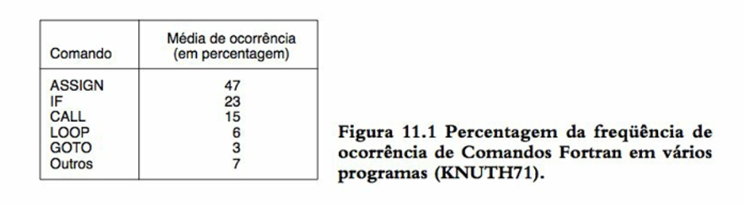
Universidade Tuiuti do Paraná | Tema da apresentação
Arquiteturas RISC
Introdução
Na tentativa de reduzir o gap semântico, temos diversas pesquisas disponíveis na literatura em cima da quantidade de instruções de máquina utilizada nas linguagens de programação de alto nível.

Slide 105
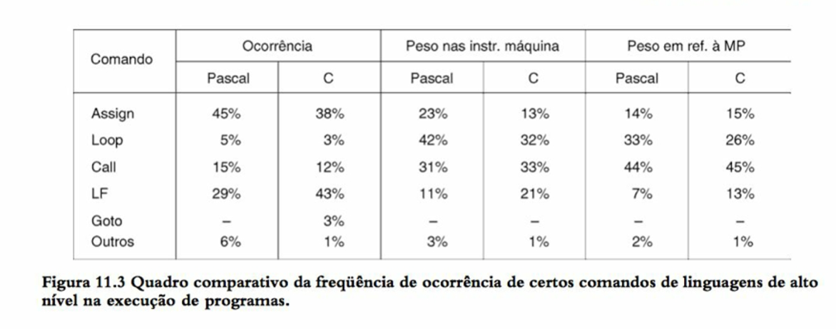
Universidade Tuiuti do Paraná | Tema da apresentação
Arquiteturas RISC
Introdução

Slide 106
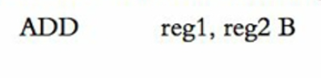
Universidade Tuiuti do Paraná | Tema da apresentação
Arquiteturas RISC
Introdução
A partir disso, temos que cada vez mais é necessário uma solução para se obter maior rapidez na operação dos processadores com a definição de arquiteturas simples do que as mais complexas.
Consideramos o exemplo, em uma máquina com arquitetura CISC, como os Intel que usam o conjunto de instruções x86, uma instrução de soma com dois operandos, sendo um deles armazenado em um registrador (reg 1) e outro na memória. Como em uma arquitetura do tipo CISC o endereço é obtido de um complexo cálculo entre dois valores teremos:

Slide 107
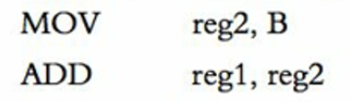
Universidade Tuiuti do Paraná | Tema da apresentação
Arquiteturas RISC
Introdução
Levando em consideração a operação anterior, haverá um gasto de tempo para se calcular o endereço de acesso à memória, ao somar-se o valor B com o conteúdo do registrador reg2
Em um processador RISC (Simples, com instruções reduzidas) seria aceitável efetuar a mesma operação de soma assim:

Slide 108
Universidade Tuiuti do Paraná | Tema da apresentação
Arquiteturas RISC
Introdução
No exemplo do processador RISC, foram usadas duas instruções em vez apenas uma no processador CISC, porém sua construção é mais simples e a sua execução bem mais rápida.

Slide 109
Universidade Tuiuti do Paraná | Tema da apresentação
Arquiteturas RISC
Características Arquitetura CISC
Aspectos básicos da arquitetura CISC pelos projetistas:
Uso de microcódigo
Construção de conjuntos com instruções completas e eficientes
Criação de instruções de máquina de “alto nível”, ou seja, com complexidade semelhante à dos comandos de alto nível.

Slide 110
Universidade Tuiuti do Paraná | Tema da apresentação
Arquiteturas RISC
Características Arquitetura CISC
Em geral o desenvolvimento das arquiteturas CISC tendem a seguir algumas regras básicas:
Formato de 2 operandos – campos de origem e destino (ADD reg1, reg2);
Uso de modos registrador p/ registrador; registrador p/ memória e vice-versa;
Uso de múltiplos modos de endereçamento para memória;
Instruções com largura variável, quantidade de bytes de acordo com modo de endereçamento;
Instruções complexas, requerem múltiplos ciclos de relógio para completa execução.

Slide 111
Universidade Tuiuti do Paraná | Tema da apresentação
Arquiteturas RISC
Características Arquitetura CISC
Hardware possui poucos registradores devido ao fato de possuir muitas instruções com acesso a memória, por causa da limitação de espaço no chip utilizado para memória de controle (microcódigo);
Além disso, há também registradores especializados, registradores de controle, segmento, ponteiro de pilha, interrupção etc.

Slide 112
Universidade Tuiuti do Paraná | Tema da apresentação
Arquiteturas RISC
Características Arquitetura CISC
Para compreender a criação da arquitetura RISC, alguns pontos da arquitetura CISC são importantes como:
Diferenças de velocidade entre memória e processador: década de 1970, IBM.
Emprego de microcódigo : facilidade de implementação por projetistas no hardware.
Desenvolvimento acelerado de linguagens de alto nível: a partir da década de 1980, finalidade de manter o suporte adequado na compilação.
Densidade do código a ser executado: obter código compacto, após compilação numa época em que as memórias eram caras e reduzidas.

Slide 113
Universidade Tuiuti do Paraná | Tema da apresentação
Arquiteturas RISC
Características Arquitetura RISC
Elementos base da arquitetura RISC:
Pequeno conjunto de instruções, todas com larguras fixas;
Execução otimizada de chamada de funções;
Menor quantidade de modos de endereçamento;
Uso intenso do pipelining;
Execução rápida de cada instrução (uma por ciclo de relógio).

Slide 114
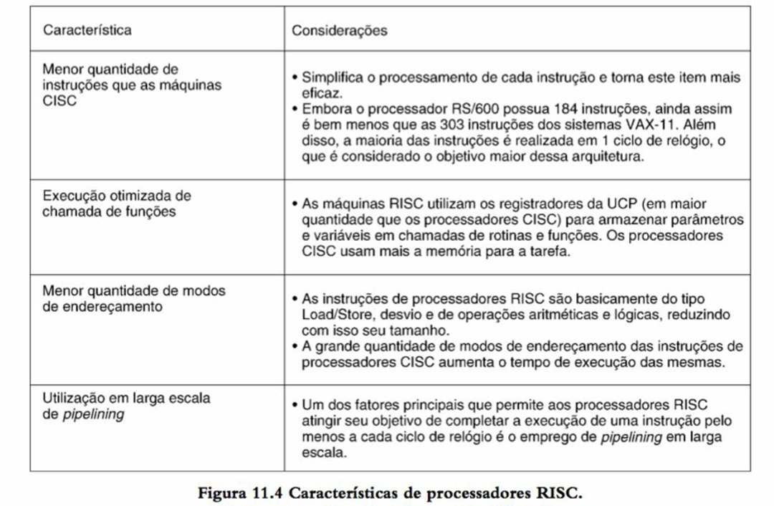
Universidade Tuiuti do Paraná | Tema da apresentação
Arquiteturas RISC
Características Arquitetura RISC

Slide 115
